Slide 1
05.30
進捗

Slide 2
クラスタリング
目的：
代表的なクラスタリング手法（PCA, SVD, t-SNE, UMAP）を用いて、次元圧縮をし、「クリプトサイト」 と「 表面の凹みのデータ」を分離できるかを検証。
結果：
どのクラスタリング手法においても、「教師データ」に対し「 テストデータ」を分離できなかった。

Slide 3
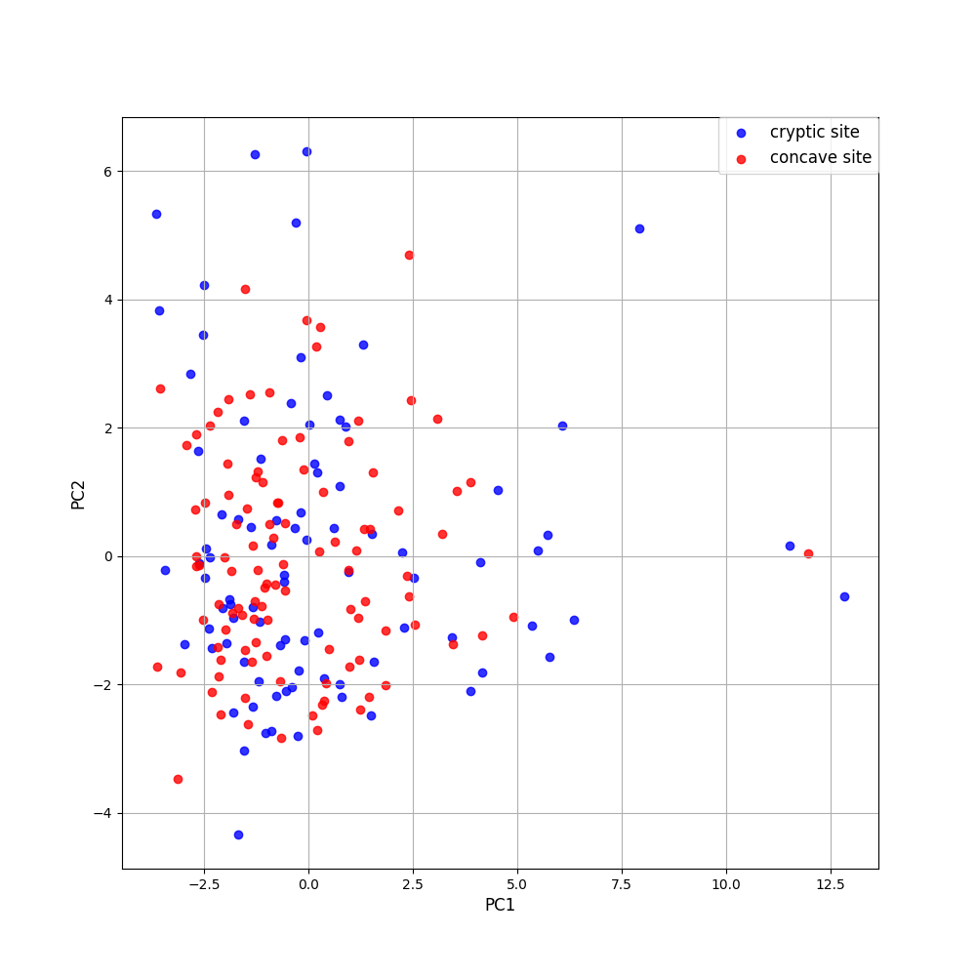
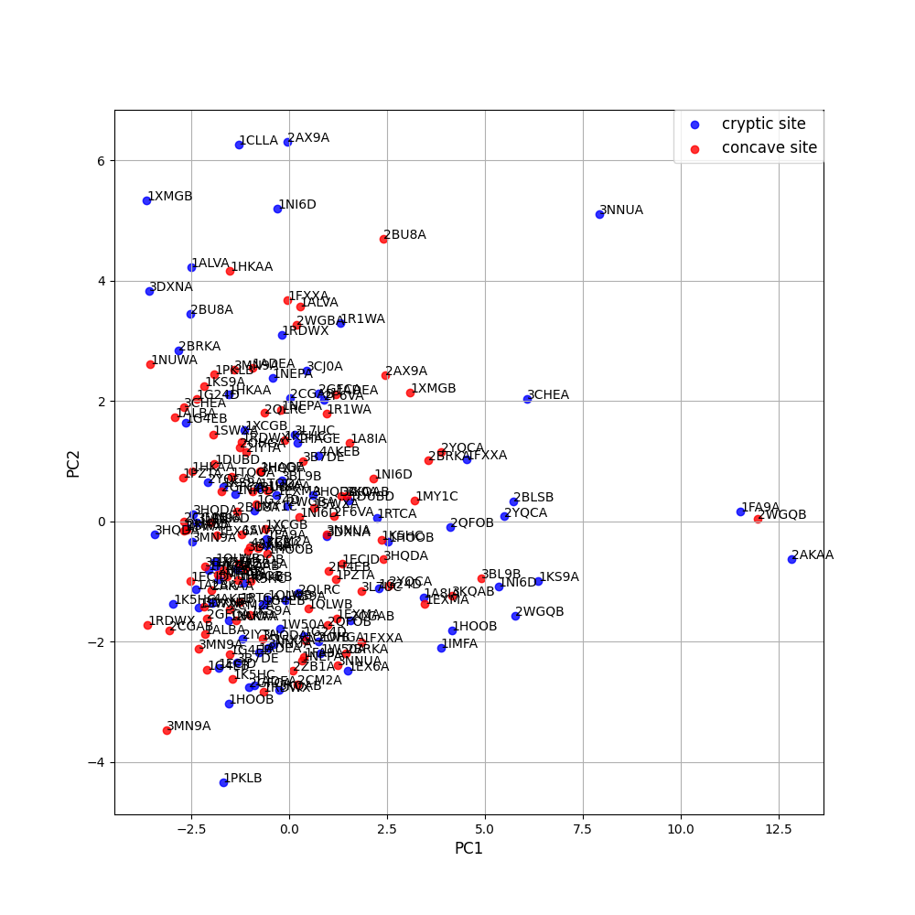
クラスタリング例（PCA）
クリプトサイト vs 表面の凹み

Slide 4
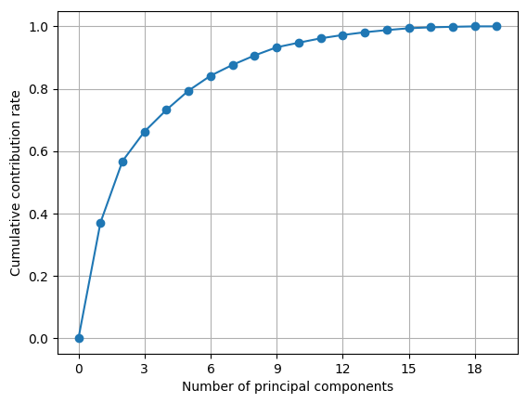
累積寄与率
PC1, PC2で約６割

Slide 5
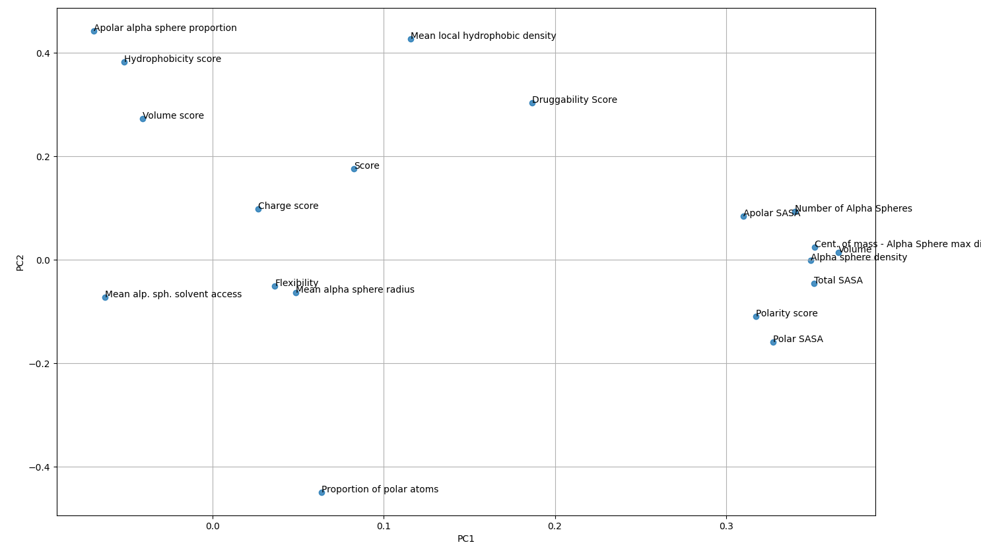
観測変数の寄与度をプロット

Slide 6
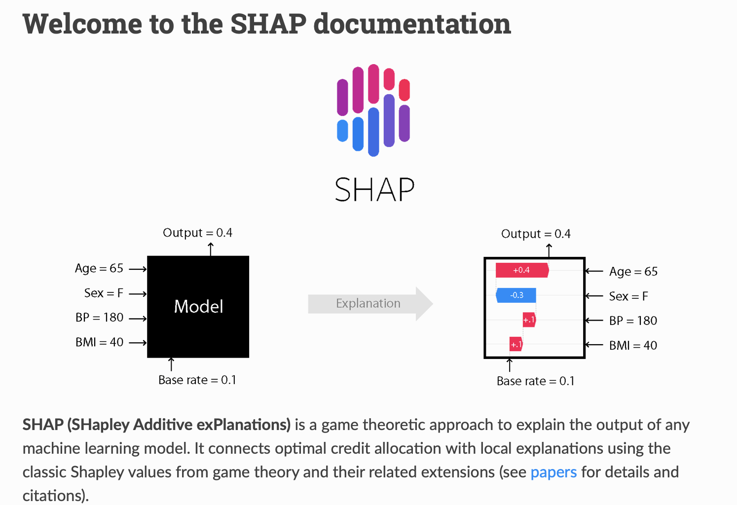
AIモデルの重要特徴量分析
目的：SHAP(https://shap.readthedocs.io/)を用いて、重要特徴量分析をより詳細に行う。

Slide 7
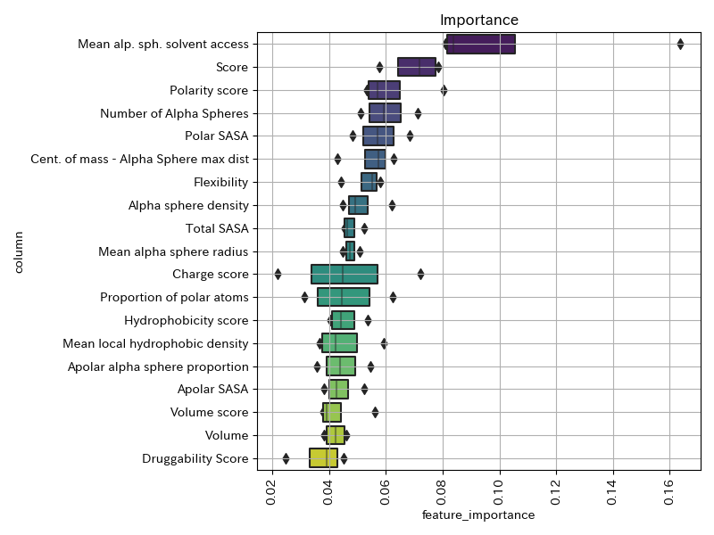
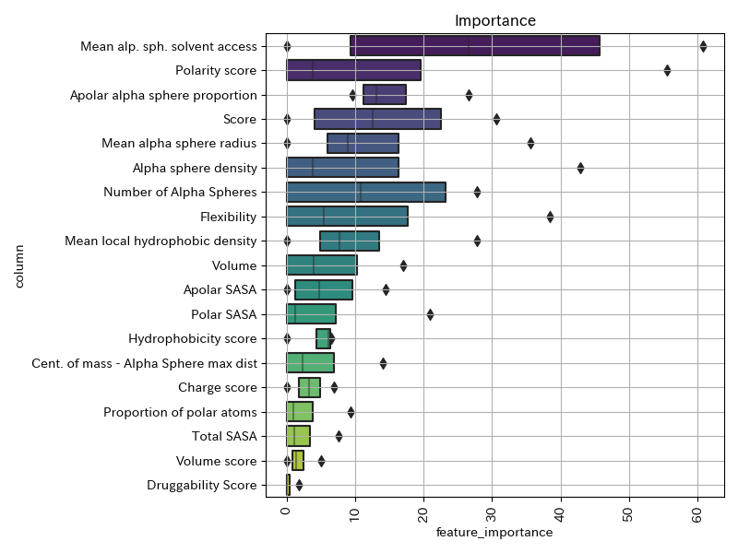
重要特徴量可視化（再掲）
Xgboost LightGBM

Slide 8
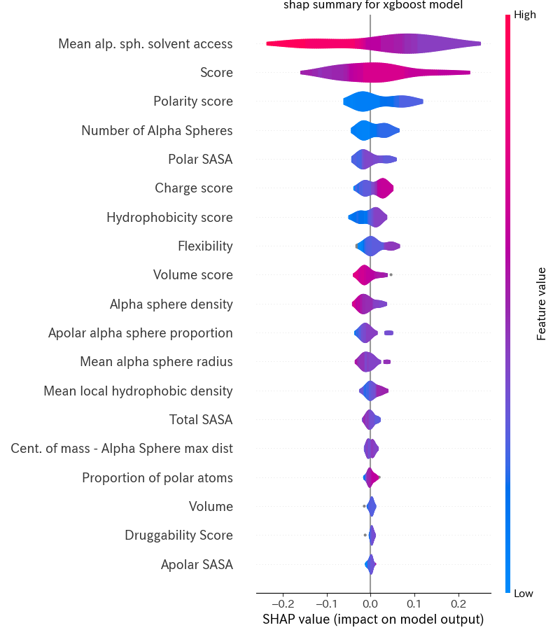
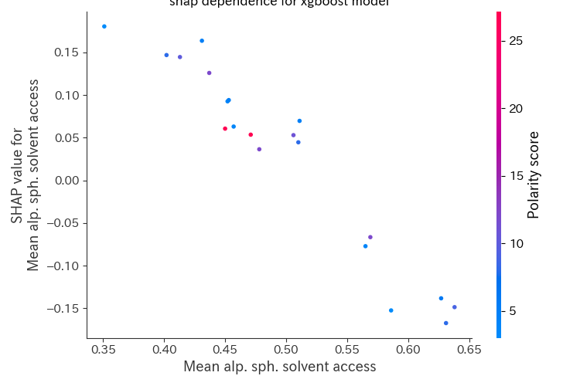
SHAPを用いた重要特徴量可視化
XGBoost

Slide 9
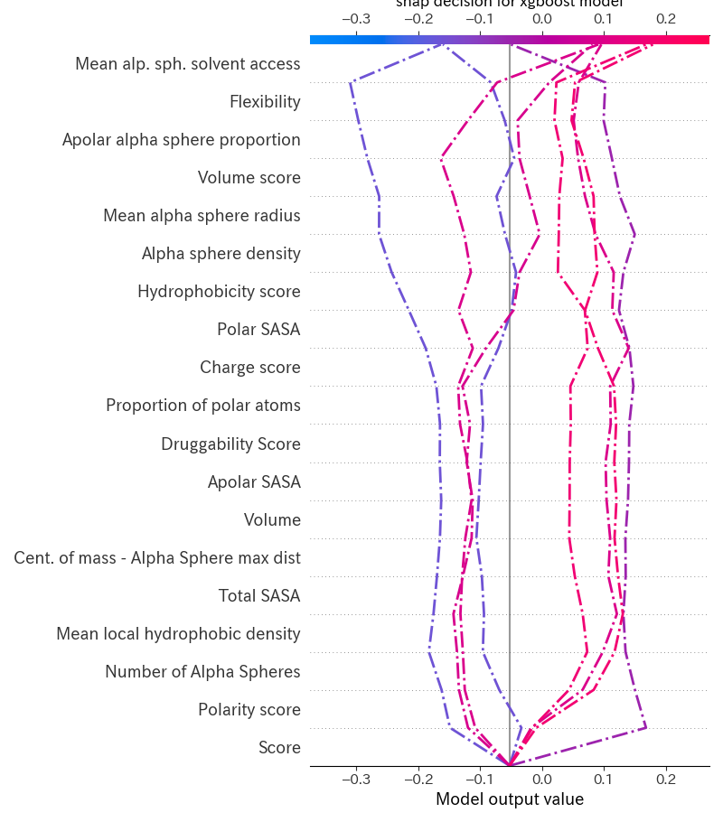
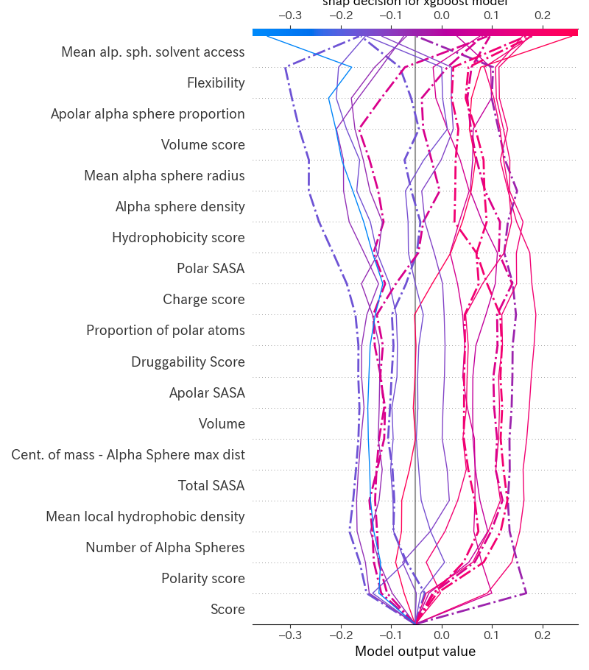
SHAPを用いた重要特徴量可視化
XGBoost
実線：予測正しい
点線：予測間違い
予測間違い
取り出し

Slide 10
SHAPを用いた重要特徴量可視化
XGBoost
95%以上で正答した場合

Slide 11
補足

Slide 12
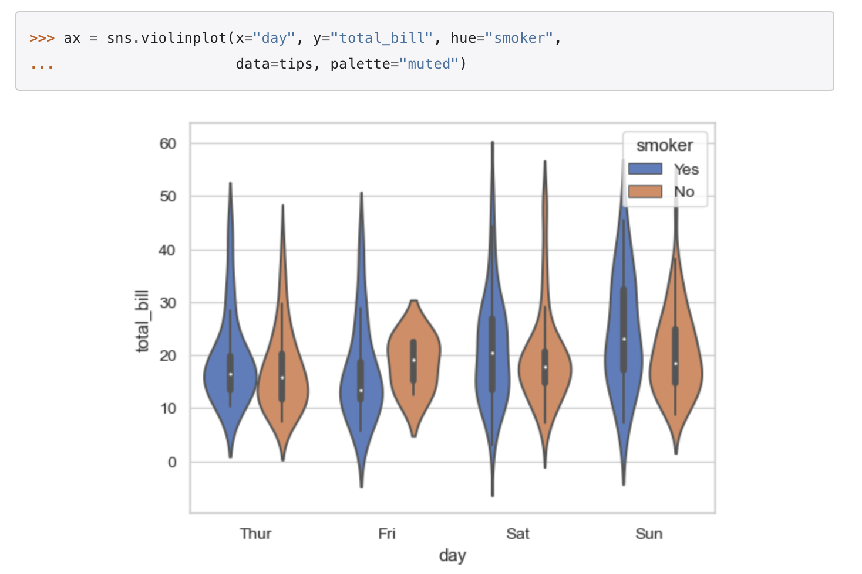
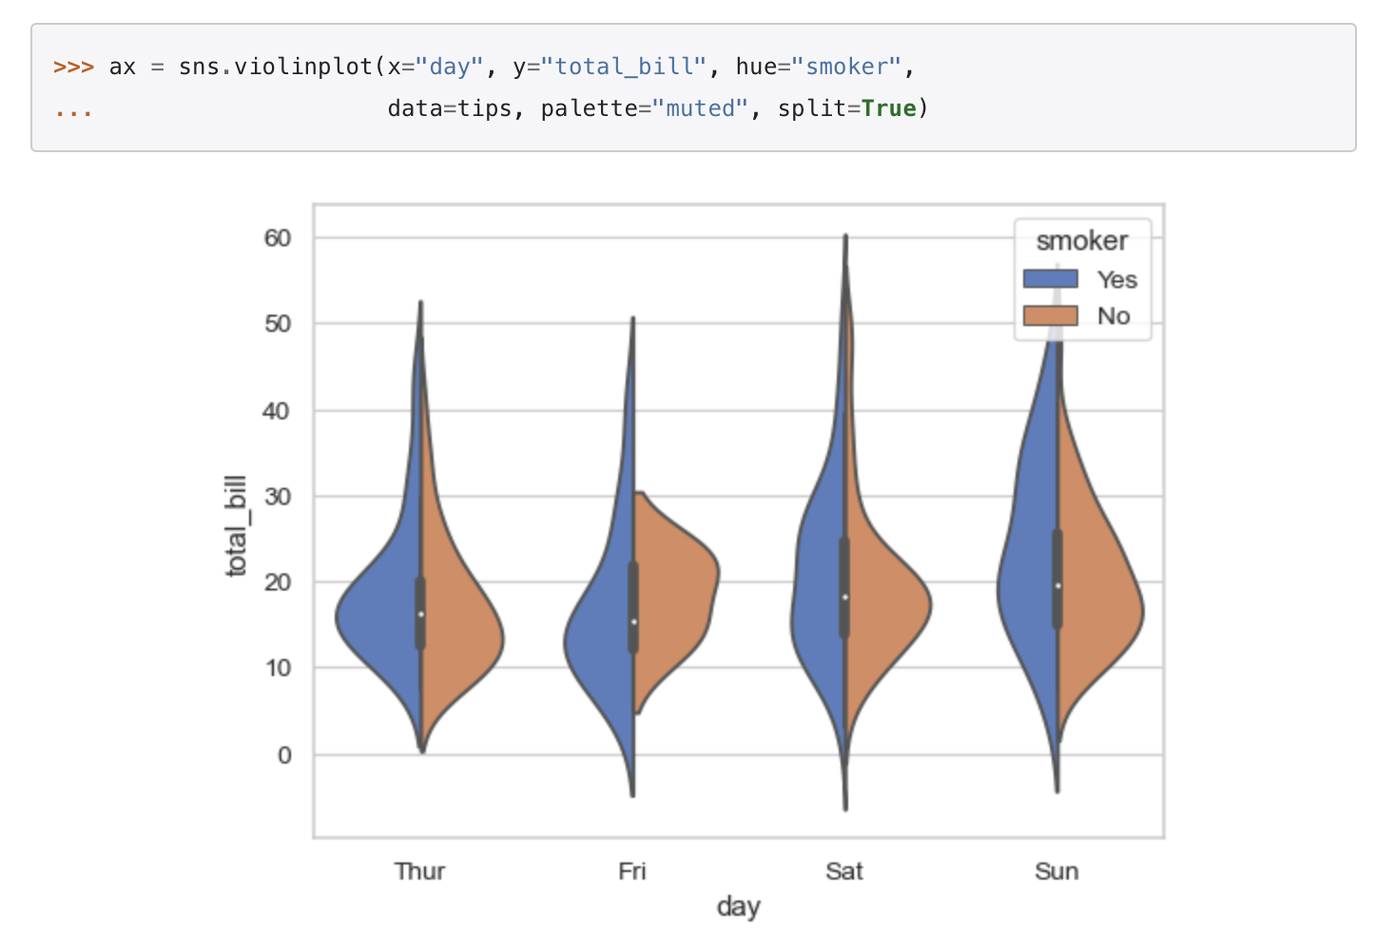
Violin plot

Slide 13
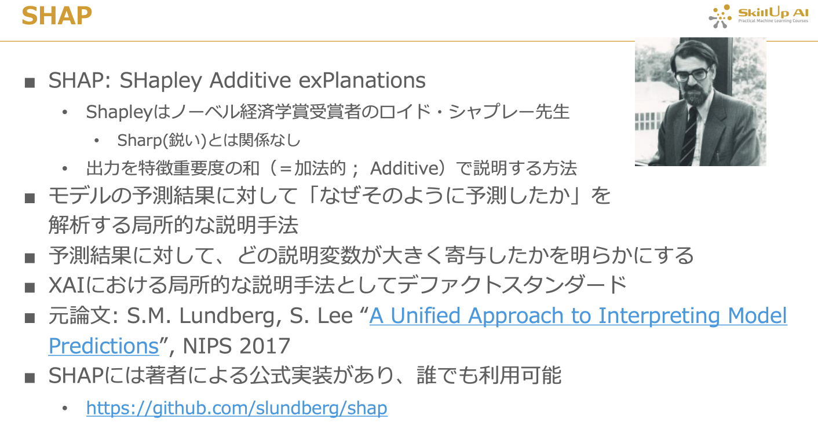
SHAPについて

Slide 14
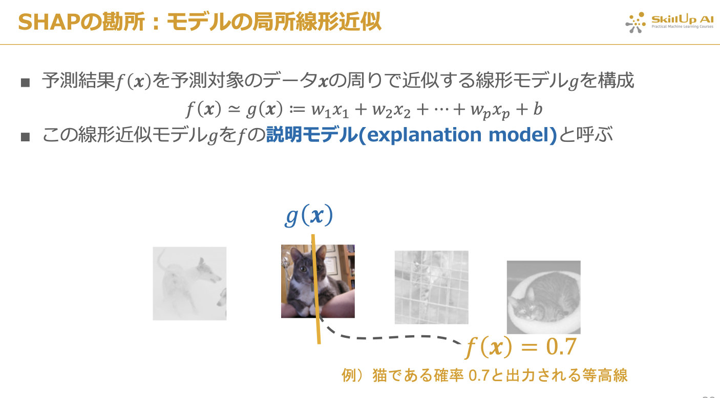
SHAPについて

Slide 15
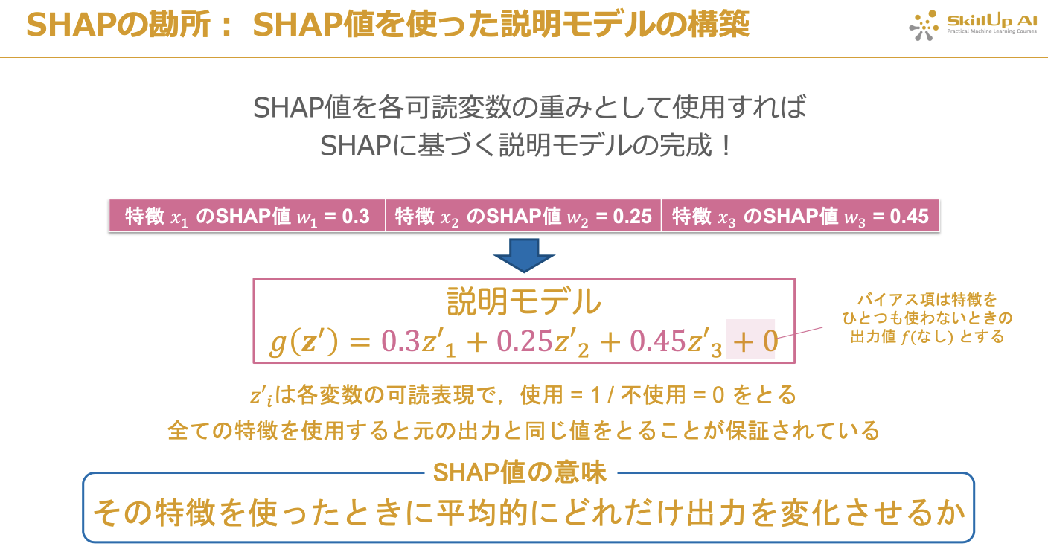
SHAPについて

Slide 16
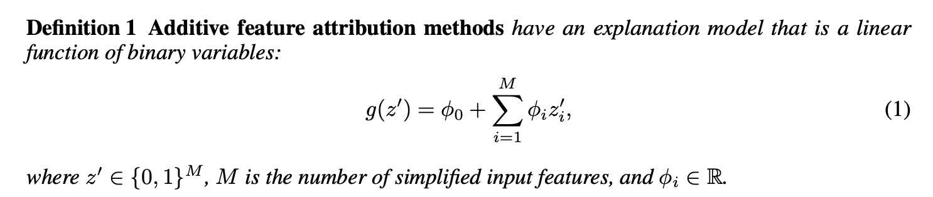
Additive Feature Attribution Methods
g(z,): 元の予測モデルでf(x)に対する局所的な代替モデルを示す.
Φi: 特徴量iの有無によってどれだけ最終的な予測結果に影響があるかを示す.

Slide 17
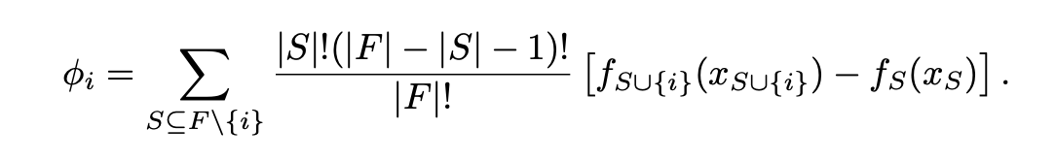
Shapley Value
協力ゲーム理論において利益分配の基準として用いられる指標の1つ.
複数のプレイヤーが協力して得た利益を各プレイヤーの貢献度に応じて分配する際に, どのプレイヤーにどれだけ分配すればよいかを表す.
i が加わることによって生じる追加的な貢献度を限界貢献度と呼び, この限界貢献度を用いて計算される.
(参考) 限界貢献度とは
プレイヤー i が加わることによって生じる追加的な貢献度のこと.
プレイヤーの部分集合Sに対して, v(S)をSのメンバーが協力することによって獲得できる利益とした時, 任意のi∈Nと任意の部分集合S⊆N∖{i}に対して、プレイヤーiの限界貢献度はv(S∪{i})−v(S)で表される.
プレイヤーi(∈N)のShapley Valueは以上の式で定義される ( |S| は任意の部分集合S⊆Nに対してSの要素数).

